Slide 1
Sistemas Operativos Licenciatura Engenharia Informática Licenciatura Engenharia Computacional
Ano letivo 2022/2023
Nuno Lau (nunolau@ua.pt)

Slide 2
Semáforos
Tipo de dados abstrato que permite sincronização de threads/processos sem busy waiting
Semáforo tem um estado interno que é um valor inteiro
Podem realizar-se operações atómicas de incremento e decremento da variável interna
Semáforo bloqueia se a operação torna o valor do semáforo negativo

Slide 3
Deadlock e Adiamento indefinido
Deadlock
2 ou mais processos estão bloqueados à espera de um evento que apenas pode ser despoletado por um dos processos em bloqueio
Se S e Q forem 2 semáforos inicializados a 1
P0 P1
S.acquire() Q.acquire()
Q.acquire() S.acquire()
… …
Q.release() S. release()
S.release() Q. release()
Adiamento indefinido (starvation)
Um processo pode nunca ser removido da fila de espera de um semáforo

Slide 4
Exclusão mútua
Usando 1 semáforo (mutex)
Semáforo inicializado com valor 1
Processos executam mutex.down() antes da região crítica e mutex.up() depois da região crítica
Processo 1
Processo 2
Código A
mutex.down()
região crítica
mutex.up()
Código B
Código C
mutex.down()
Região crítica
mutex.up()
Código D

Slide 5
Signaling
1 semáforo (sem) é suficiente
Semáforo inicializado com valor 0
Processo 2 faz down() do semáforo antes de Código D
Garantindo que espera por um up
Processo 1 faz up() depois de Código A
Sinalizando processo 2 de que pode executar D.
Processo 1
Processo 1
Processo 2
Processo 2
Código A
sem.up()
Código B
Código A
Código B
Código C
sem.down()
Código D
Código C
Código D

Slide 6
Rendezvous
Mecanismo básico de sincronização através do qual dois processos se “encontram” antes de continuar
Permite sincronizar determinadas operações em processos distintos
Ex: Processo 1 e 2 apenas avançam para Código B e Código D se Código A e Código C estiverem concluídos
Implementação usando semáforos?
Processo 1
Processo 2
Código A
Código B
Código C
Código D

Slide 7
Rendezvous
Usando 2 semáforos (arrived1 e arrived2)
Semáforos inicializados com valor 0
Processo 1 faz arrived1.up() e arrived2.down() após Código A
Garantindo que espera por um arrived2.up()
Processo 2 faz arrived2.up() e arrived1.down() após Código C
Garantindo que espera por um arrived1.up()
Processo 1
Processo 2
Código A
arrived2.down()
arrived1.up()
Código B
Código C
arrived1.down()
arrived2.up()
Código D
Deadlock!

Slide 8
Rendezvous
Usando 2 semáforos (arrived1 e arrived2)
Semáforos inicializados com valor 0
Processo 1 faz arrived1.up() e arrived2.down() após Código A
Garantindo que espera por um arrived2.up()
Processo 2 faz arrived1.up() e arrived2.down() após Código C
Garantindo que espera por um arrived1.up()
Processo 1
Processo 2
Código A
arrived1.up()
arrived2.down()
Código B
Código C
arrived2.up()
arrived1.down()
Código D

Slide 9
Barreira
Generalização de Rendezvous para mais do que 2 processos
Solução anterior de Rendezvous não é generalizável
Porquê?
Solução genérica
1 semáforo para exclusão mútua (mutex), 1 semáforo para barreira (barrier), 1 inteiro partilhado (count)
mutex inicializado com valor 1, barrier com valor 0
count inicializado com valor 0

Slide 10
Barreira
Solução genérica
1 semáforo para exclusão mútua (mutex), 1 semáforo para barreira (barrier), 1 inteiro partilhado (count)
Processo j j∈1..N
Código j.A
mutex.down()
bool localblk = false;
if(count == N-1) {
for(i=1..N-1) barrier.up()
count=0;
}
else {
count++; localblk=true;
}
mutex.up ()
if(localblk) barrier.down()
Código j.B
Funciona se apenas 1 vez. Pode dar problemas se barreira for cíclica.
Porquê?

Slide 11
Barreira
Solução genérica mais simples
1 semáforo para exclusão mútua (mutex), 1 semáforo para barreira (barrier), 1 inteiro partilhado (count)
Processo j j∈1..N
Código j.A
mutex.down()
count++;
if(count == N) {
for(i=1..N) barrier.up()
count=0;
}
mutex.up ()
barrier.down()
Código j.B
Funciona se apenas 1 vez. Pode dar problemas se barreira for cíclica.
Porquê?

Slide 12
Barreira
Solução genérica
1 semáforo para exclusão mútua (mutex), N semáforos para barreira (array barrier), 1 inteiro partilhado (count)
Processo j j∈1..N
Código j.A
mutex.down()
count++;
if(count == N) {
for(i=1..N) barrier[i].up()
count=0;
}
mutex.up ()
barrier[j].down()
Código j.B

Slide 13
Barreira
Solução genérica
1 semáforo para exclusão mútua (mutex), 2 semáforos para barreira (array barrier), 2 inteiros partilhados (count e turn)
Processo j j∈1..N
Código j.A
mutex.down()
count++; localt=turn;
if(count == N) {
for(i=1..N) barrier[localt].up()
count=0; turn=1-turn;
}
mutex.up ()
barrier[localt].down()
Código j.B

Slide 14
Bounded Buffer
Para implementar um Bounded Buffer com capacidade N, podem ser usados 3 semáforos:
mutex: para garantir a exclusão mútua no acesso à região crítica
empty: cujo valor interno indica o número de espaços vazios
full: cujo valor interno indica o número de espaços ocupados

Slide 15
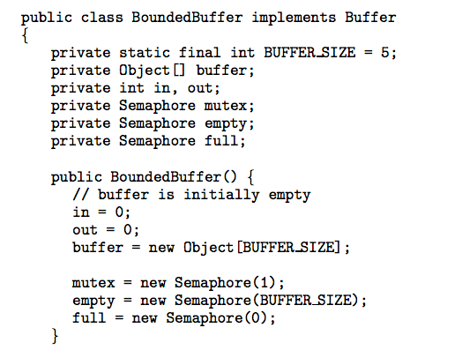
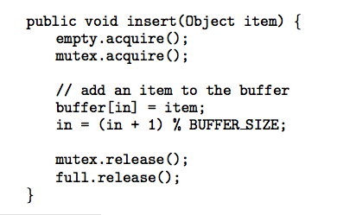
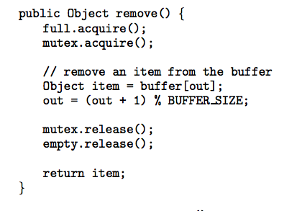
Bounded Buffer
3 semáforos
inicialização

Slide 16
Escritores e Leitores
Mecanismo de sincronização através do qual:
Existem dados partilhados
Podem ocorrer várias leituras em simultâneo, desde que não estejam a ocorrer escritas
Durante a escrita não podem existir leituras, nem outras escritas concorrentes
Implementação usando semáforos?
Processos Leitores
Processos Escritores
readStart()
read access
readEnd()
writeStart()
write access
writeEnd()

Slide 17
Escritores e Leitores
Usando 2 semáforos (mutex e nobody) e um inteiro (readers)
mutex e nobody inicializados a 1
readers inicializado a 0
Processos Leitores
Processos Escritores
readStart()
read access
readEnd()
writeStart()
write access
writeEnd()

Slide 18
Escritores e Leitores
Usando 2 semáforos (mutex e nobody) e um inteiro (readers)
Processos Leitores
Processos Escritores
readStart()
mutex.down()
if(readers==0)
nobody.down()
readers++
mutex.up()
read access
readEnd()
mutex.down()
readers--
if(readers==0)
nobody.up()
mutex.up()
writeStart()
nobody.down()
write access
writeEnd()
nobody.up()
Deadlock impossível. Adiamento indefinido de escritores possível.
Porquê?

Slide 19
Escritores e Leitores
Usando 3 semáforos (mutex, nobody e turnstile) e um inteiro (readers)
Processos Leitores
Processos Escritores
readStart()
turnstile.down()
turnstile.up()
igual a slide ant.
read access
readEnd()
igual a slide ant.
writeStart()
turnstile.down()
nobody.down()
write access
writeEnd()
turnstile.up()
nobody.up()

